Slide 1

End Of Course
Dernier projet Coding Académie
Par Damien et Laetitia

Slide 2

Idée générale du projet
Les temps sont durs pour les étudiants aujourd’hui.
Nous n’avons pas toujours le temps ou la possibilité d’effectuer certaines tâches du quotidien.
Ce site a pour but de mettre en relation des utilisateurs ayant des tâches a effectuer et des étudiants souhaitant faire des petits boulots pour les aider à financer leurs études.

Slide 3
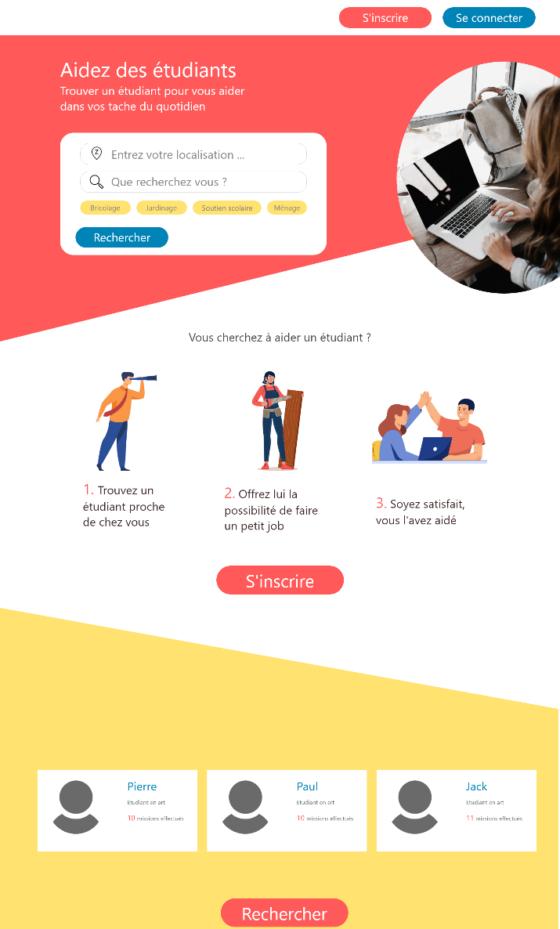

Idée de visuel du projet
3 couleurs dominantes :
Technologies utilisées:
Backend : Node JS avec Nest js
Frontend : Vue JS 3
- Base de données : MongoDB

Slide 4
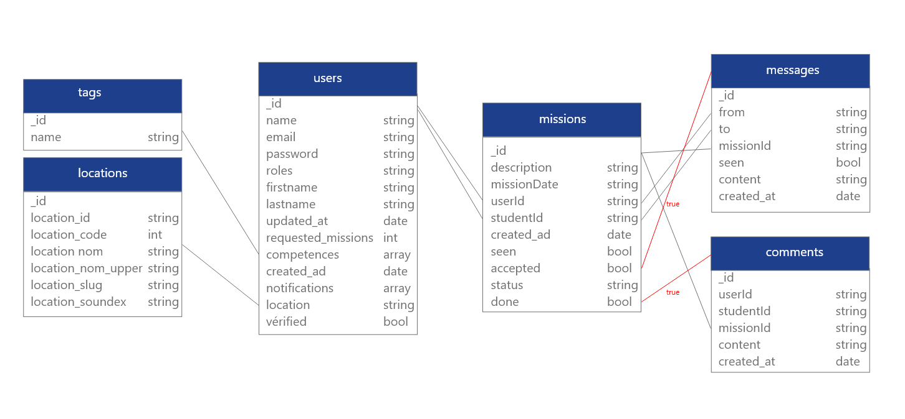
Documentation
L’API est documentée dans Postman
Structure de la base de données mongoDB

Slide 5
Structure de l’application
Utilisateur connecté
Etudiant vérifié
Administrateur
Page d’accueil
Page profile
Page d’accueil
Page d’accueil
Recherche d’étudiant par localisation et compétences
Page profile
Dashboard avec ensemble des utilisateurs
Proposition de mission
Acceptation de la mission
Validation des justificatifs étudiants
Discussion à propos de la mission
Commentaire sur la mission après validation

Slide 6
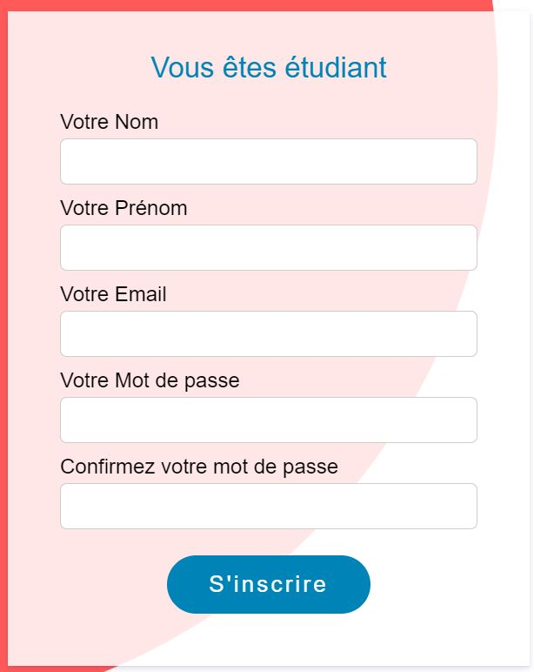
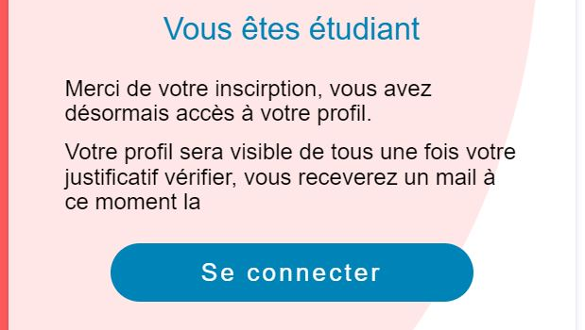
Les fonctionnalités _ Inscription/Connexion 3 rôles différents: utilisateur, étudiant et administrateur Pour les étudiants: demande de justificatif étudiant. Le compte étudiant est pleinement fonctionnel après validation du justificatif par l’administrateur

Slide 7
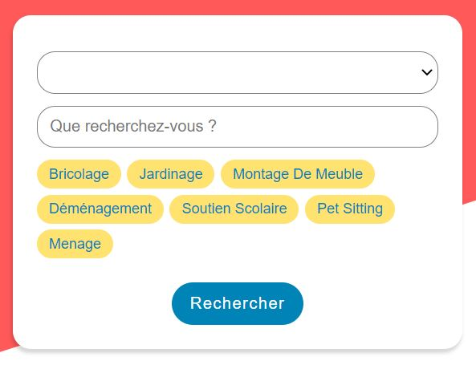
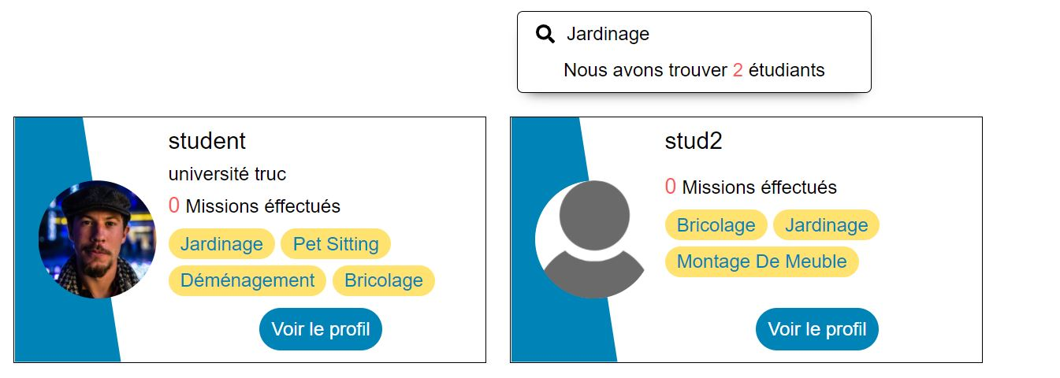
Les fonctionnalités _ Recherche par localisation et par type de tâche La recherche mène vers une autre page avec les résultats sous forme de cartes

Slide 8
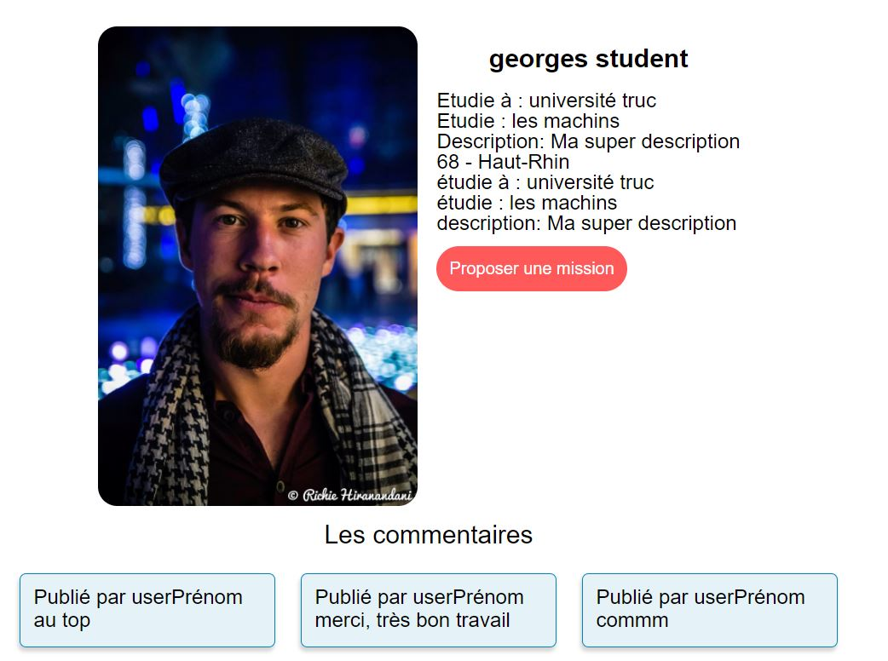
Info étudiant Possibilité de proposer une mission, voir les commentaires laissés par les autres utilisateurs

Slide 9
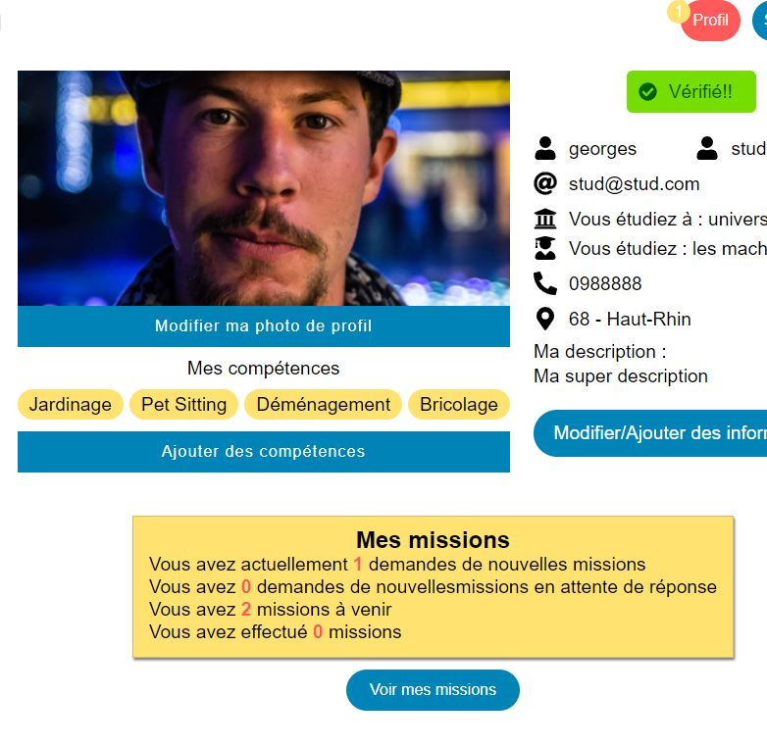
Profil étudiant Affichage / modification des informations, photo de profil et compétences Résumé du nombre de mission en cours / en attente Notification des nouvelles demandes

Slide 10
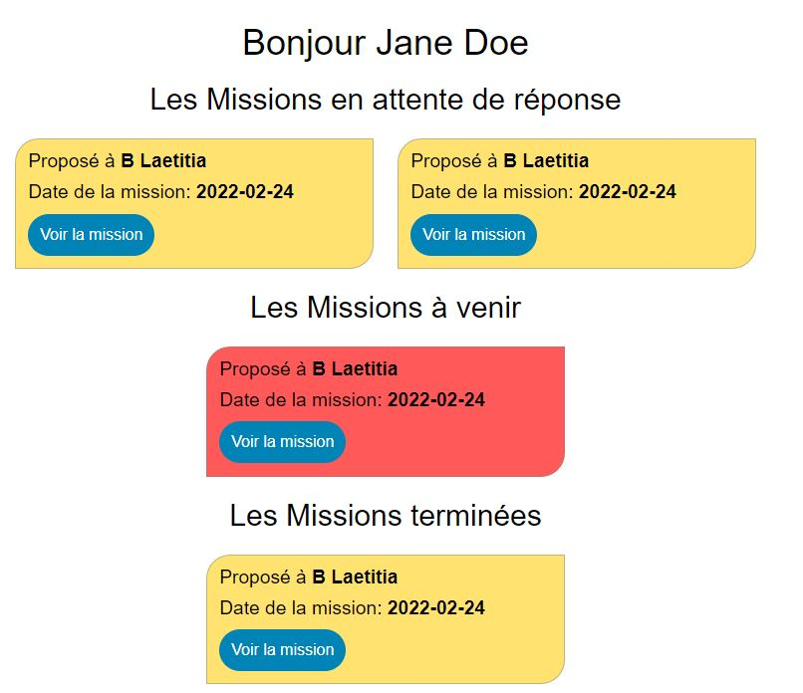
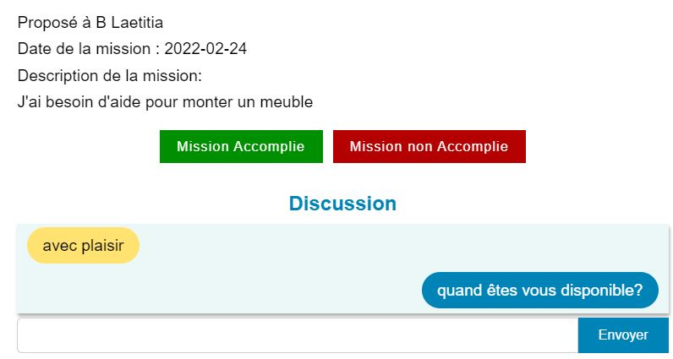
Classement des missions et discussion Affichage des missions en attente, à venir et terminées. La proposition de mission donne la possibilité d’entrer en contact avec l’étudiant pour organiser la mission

Slide 11
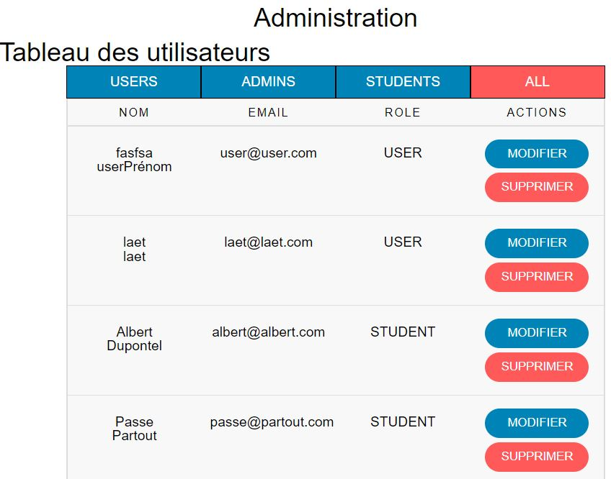
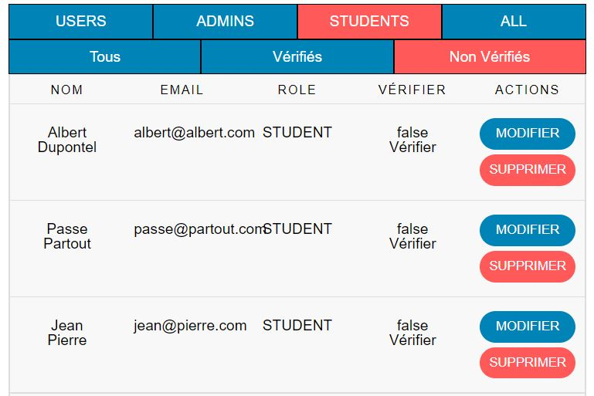
Page administrateur Tableau des utilisateurs, possibilité de filtrer par type de profil, filtre des étudiants en function de leur statut verifié ou non. Possibilité de verifier les justificatifs dans le tableau

